Slide 1
ОТЧЕТ ГЛАВЫ АДМИНИСТРАЦИИ
КОСТИНСКОГО СЕЛЬСКОГО ПОСЕЛЕНИЯ
О ПРОДЕЛАННОЙ РАБОТЕ В 2018 ГОДУ
Докладывает: Воронова Галина Ивановна,
Глава Администрации Костинского сельского поселения

Slide 2
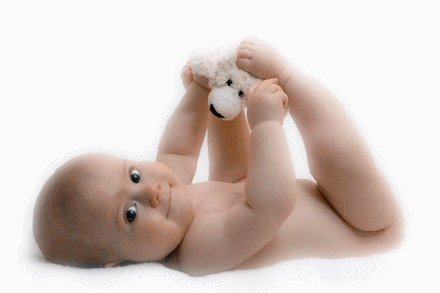
Демография
Численность населения
В 2018 году в п. Костино родилось 10 малышей, умерло 20 человек.

Slide 3
Анализ исполнения доходной части бюджета Костинского муниципального образования, в рублях
^{Наименование кода} | ^{Утверждено} | ^{Исполнено} | %
^{Налоговые и неналоговые доходы} | ¹ ⁷¹⁷ ⁰³⁰ | ¹⁷⁷³ ¹⁷⁷ | ^{103,3}
^{Налоги на прибыль, доходы} | ⁸²⁰ ⁰⁰⁰ | ⁸¹² ⁷⁰⁰ | ^{99,1}
^{Налог на доходы физических лиц} | ⁸²⁰ ⁰⁰⁰ | ⁸¹² ⁷⁰⁰ | ^{99,1}
Налоги на товары, услуги (работы, услуги) | ⁶¹⁷ ⁹³⁰ | ⁶³⁵ ¹³⁶ | ^{102,8}
^{Налоги на имущество} | ²⁵² ⁴⁰⁰ | ²⁹⁸ ⁶⁴⁰ | ^{118,3}
Налог на имущество физических лиц | ⁴⁵ ⁰⁰⁰ | ⁴⁴ ⁷⁹⁰ | ^{99,5}
^{Земельный налог} | ²⁰⁷ ⁴⁰⁰ | ²⁵³ ⁸⁵⁰ | ^{122,4}
Государственная пошлина, штрафы | ^{26 700,00} | ² ⁶ ⁷⁰⁰ | ¹⁰⁰
^{Безвозмездные поступления} | ⁷ ⁸⁹⁶ ³⁰⁸ | ⁷ ⁸⁹⁶ ³⁰⁸ | ¹⁰⁰
^{Дотации на выравнивание} | ⁷ ⁴³⁵ ⁸⁰⁸ | ⁷ ⁴³⁵⁸⁰⁸ | ¹⁰⁰
^{Прочие субсидии} | ²⁶⁵ ²⁰⁰ | ²⁶⁵ ²⁰⁰ | ¹⁰⁰
^{Субвенции} | ¹⁵⁷ ⁸⁰⁰ | ¹⁵⁷ ⁸⁰⁰ | ¹⁰⁰
^{Безвозмездные поступления} | ³⁷ ⁵⁰⁰ | ³⁷ ⁵⁰⁰ | ¹⁰⁰
^{ИТОГО ДОХОДОВ} | ⁹ ⁶¹³ ³³⁸ | ⁹ ⁶⁶⁹ ⁴⁸⁵ | ^{100,6}

Slide 4
Анализ исполнения расходной части бюджета Костинского муниципального образования, в рублях
^{Наименование кода} | ^{Уточненный план на 2018год} | ^{Исполнено за 2018 год} | ^{% исполнения}
^{Общегосударственные вопросы} | ⁵ ⁸²¹ ⁵⁶⁰ | ⁵ ⁸²¹ ⁵⁶⁰ | ¹⁰⁰
^{Национальная оборона} | ⁸⁹ ⁸⁰⁰ | ⁸⁹ ⁸⁰⁰ | ¹⁰⁰
Национальная безопасность и правоохранительная деятельность | ¹² ⁵¹⁵ | ¹² ⁵¹⁵ | ¹⁰⁰
^{Национальная экономика} | ⁸⁰⁰ ²¹⁵ | ⁷⁶⁶ ⁴³⁰ | ^{95,8}
^{Жилищно-коммунальное хозяйство} | ⁴¹² ⁰⁶⁵ | ⁴¹² ⁰⁶⁵ | ¹⁰⁰
^{Коммунальное хозяйство} | ¹¹⁸ ⁹⁷⁰ | ¹¹⁸ ⁹⁷⁰ | ¹⁰⁰
^{Благоустройство} | ²⁹³ ⁰⁹⁵ | ²⁹³ ⁰⁹⁵ | ¹⁰⁰
^{Культура, кинематография} | ¹ ⁵⁴² ⁶⁴¹ | ¹ ³¹¹ ⁰⁶⁴ | ⁸⁵
Другие вопросы в области культуры, кинематографии | ⁵⁴ ⁰⁰⁰ | ⁵⁴ ⁰⁰⁰ | ¹⁰⁰
^{Физическая культура и спорт} | ⁷³⁶ ⁵²⁸ | ⁷³⁶ ⁵²⁸ | ¹⁰⁰
^{Средства массовой информации} | ⁴² ⁹⁷¹ | ⁴² ⁹⁷¹ | ¹⁰⁰
Иные межбюджетные трансферты (ген.план поселения) | ²⁶⁸ ⁰⁸⁸ | ²⁶⁸ ⁰⁸⁸ | ¹⁰⁰
^{ИТОГО} | ⁹ ⁷²⁶ ⁴³⁷ | ⁹ ⁴⁶⁰ ⁰⁷⁶ | ^{97,3}

Slide 5
Исполнение бюджета Костинского муниципального образования
9 669 485 руб.
9 460 076руб.
доходы
расходы
Профицит бюджета – 209 409

Slide 6
Работа Администрации
Выдано:
67 доверенностей
428 справок
4 выписки из похозяйственных книг

Slide 7
Воинский учет
Пребывающих в запасе –
158 граждан;
5 офицеров.
Призывников – 40.

Slide 8
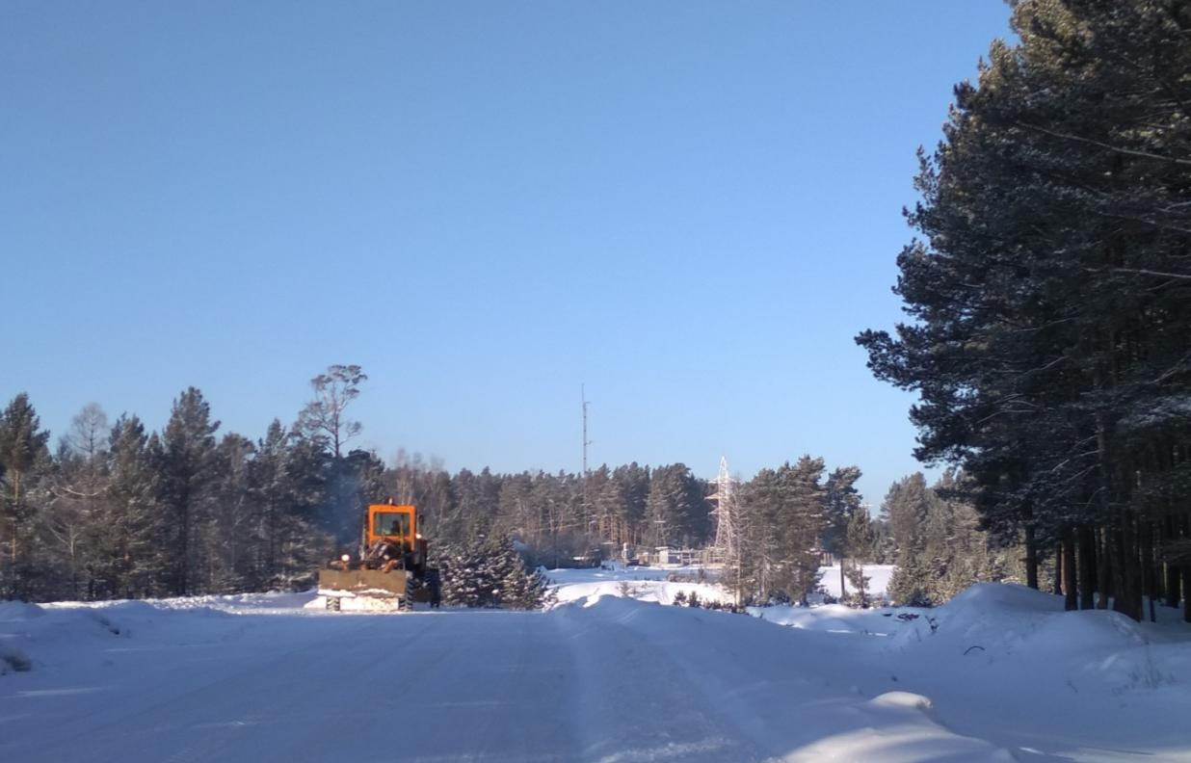
Ремонт и содержание дорог

Slide 9
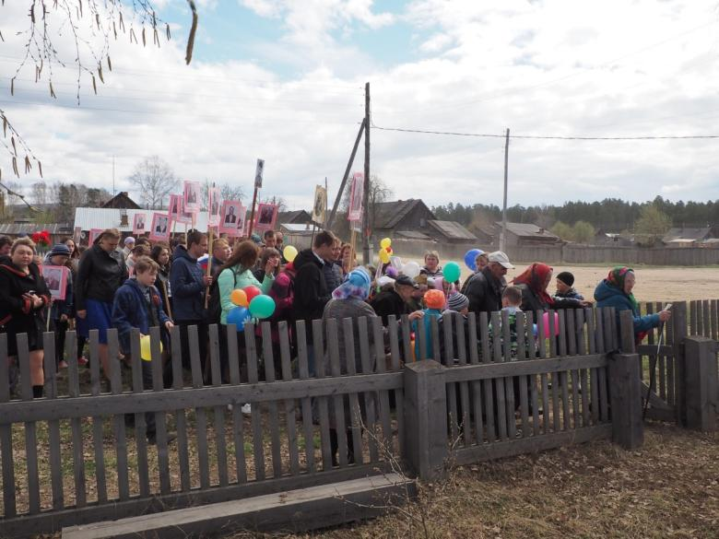
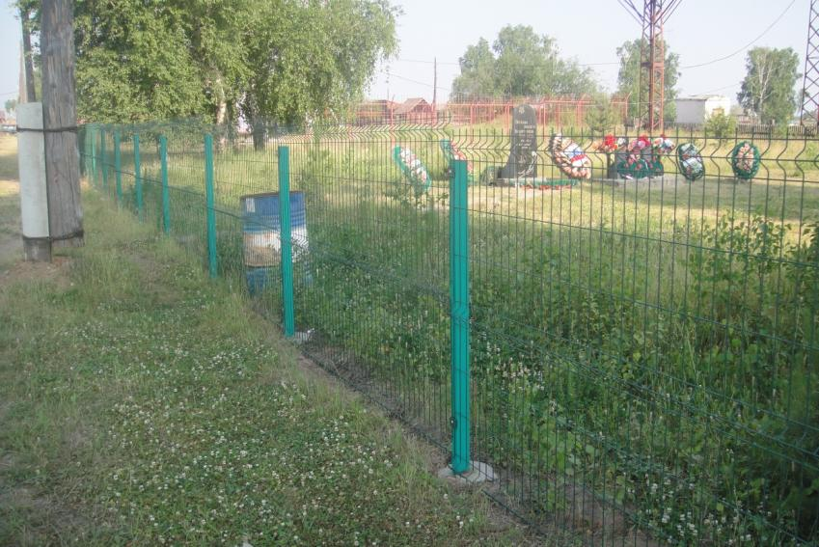
Ограждение парка ветеранов ВОВ
ДО
ПОСЛЕ

Slide 10
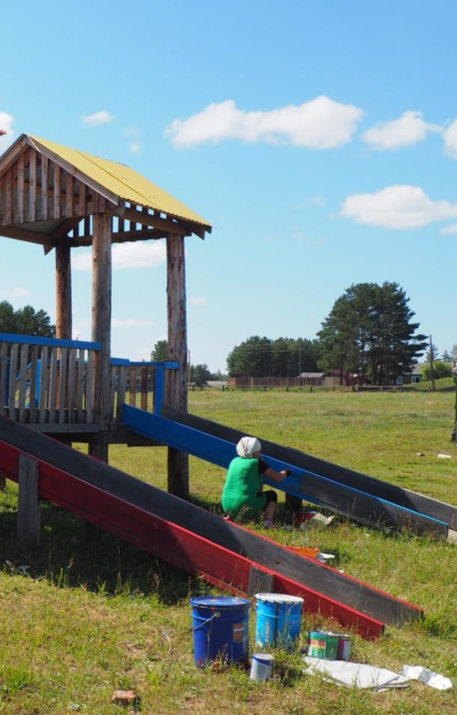
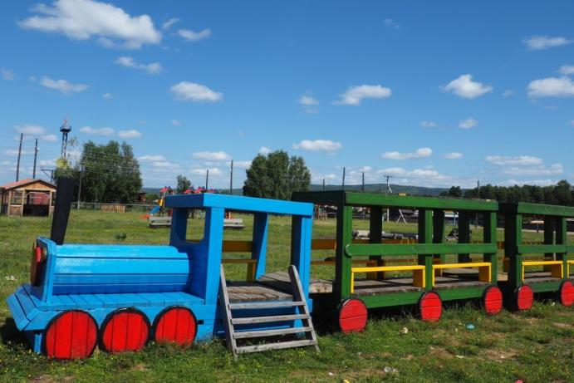
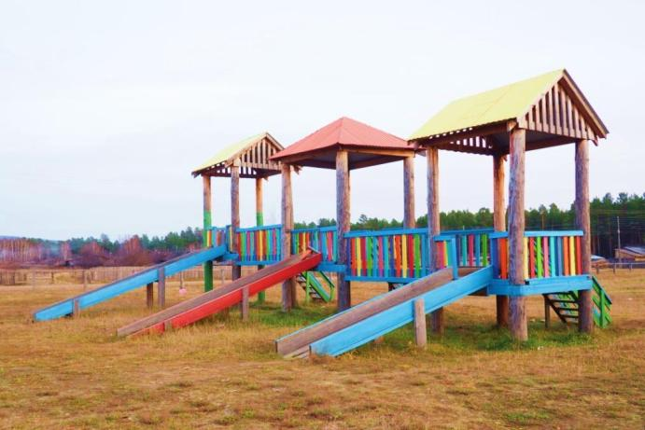
Ремонт и покраска малых архитектурных форм

Slide 11
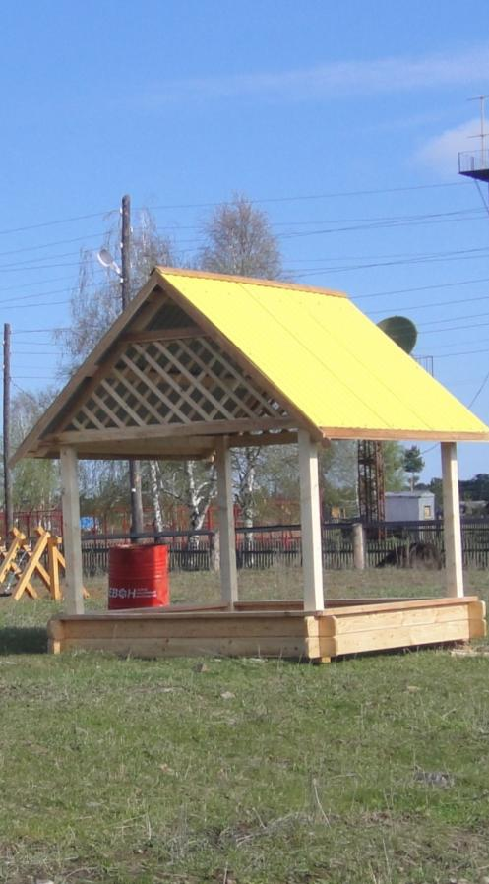
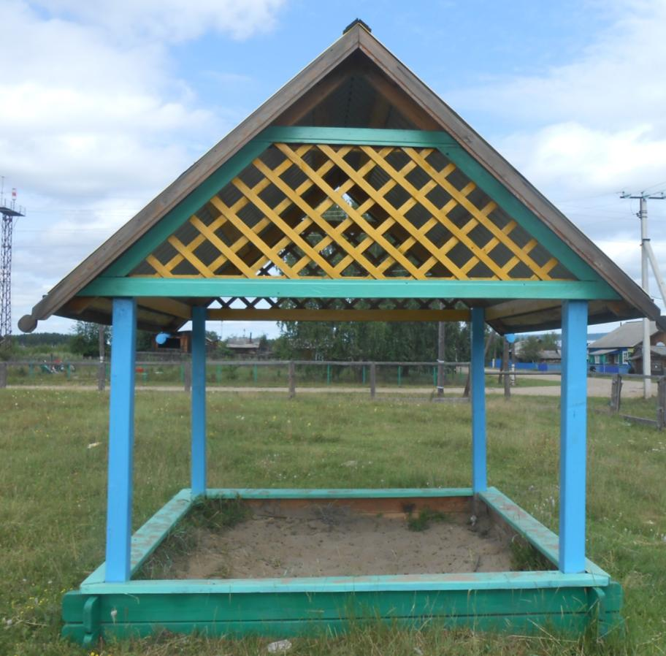
Ремонт и покраска малых архитектурных форм
ДО
ПОСЛЕ

Slide 12
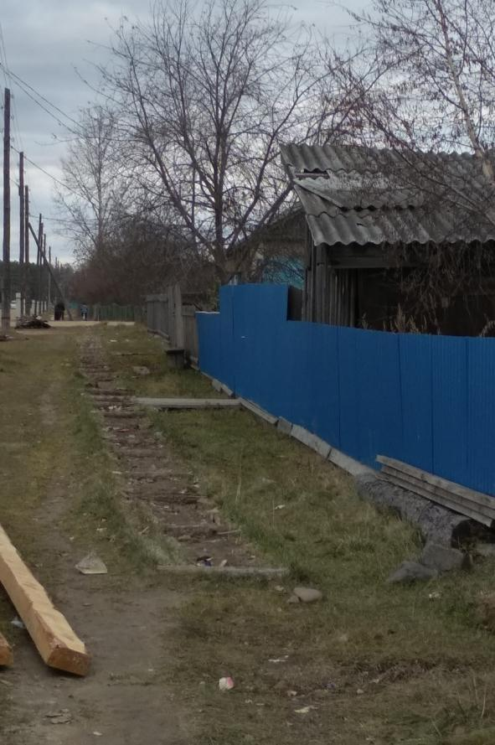
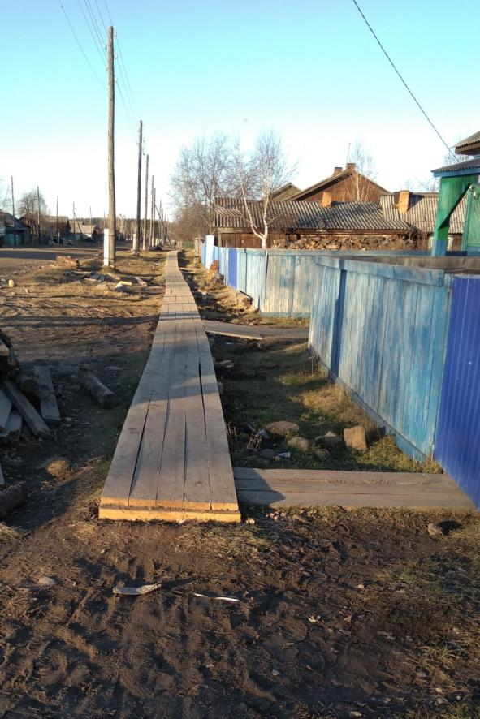
Замена тротуара по улице Центральная
ДО
ПОСЛЕ

Slide 13
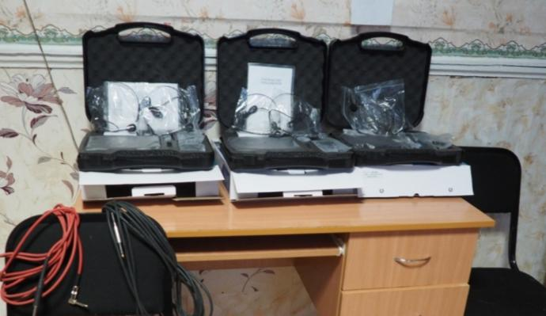
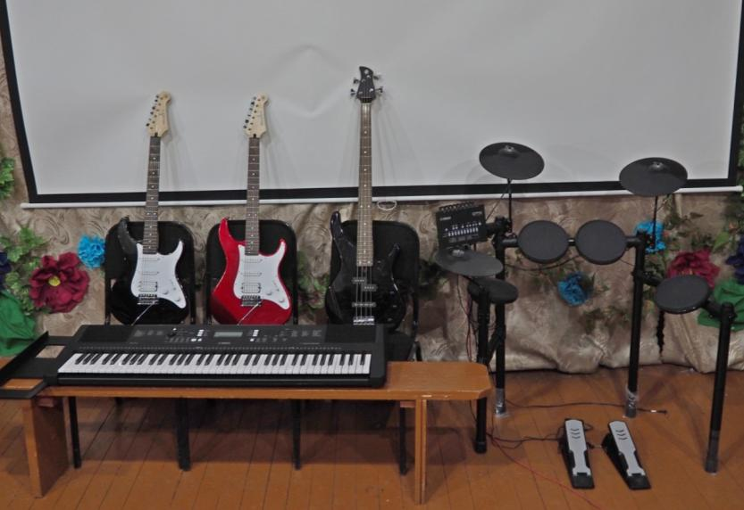
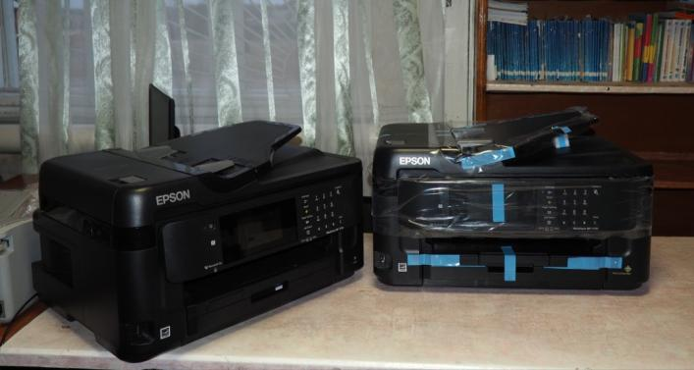
Народные инициативы 2018 г.

Slide 14
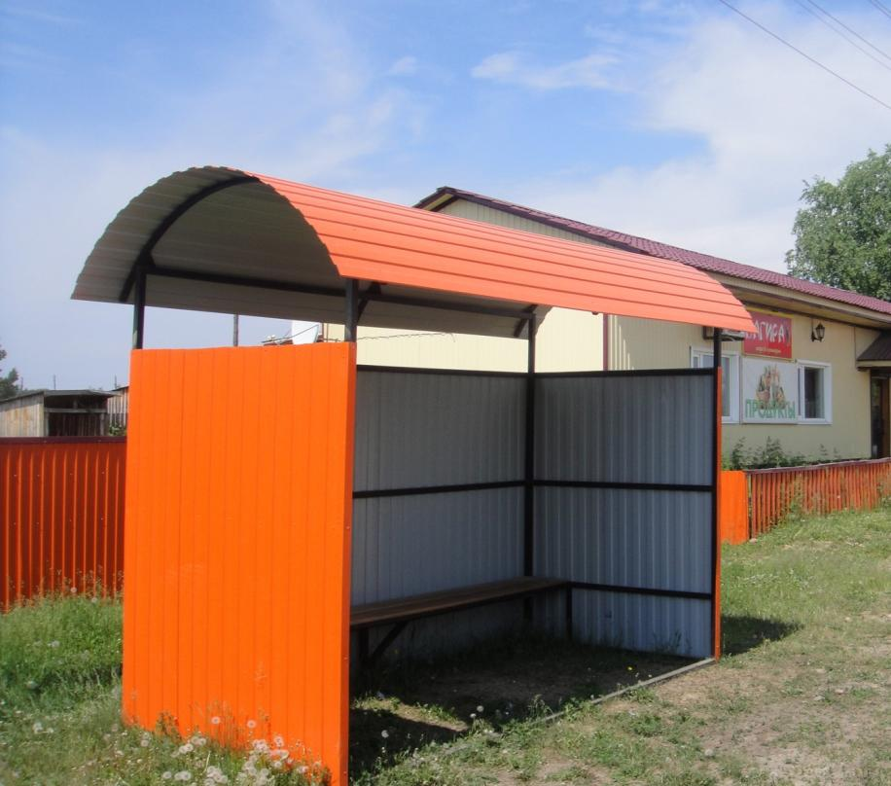
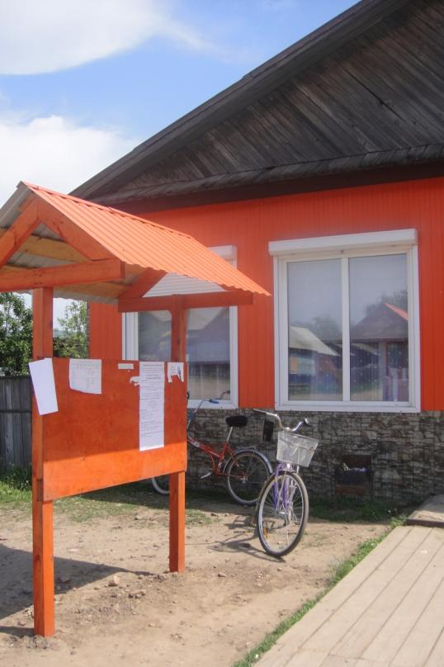
Народные инициативы 2018 г.

Slide 15
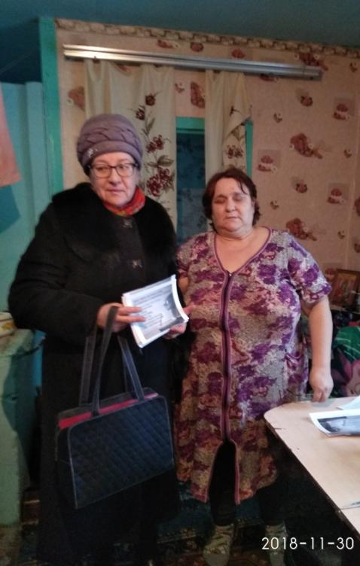
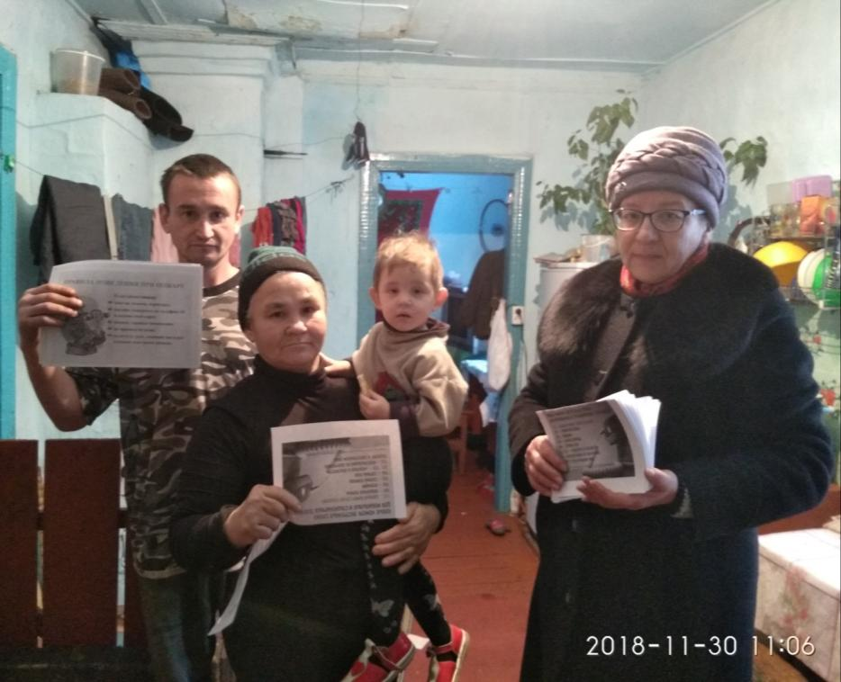
Предупреждение ЧС и обеспечение пожарной безопасности

Slide 16
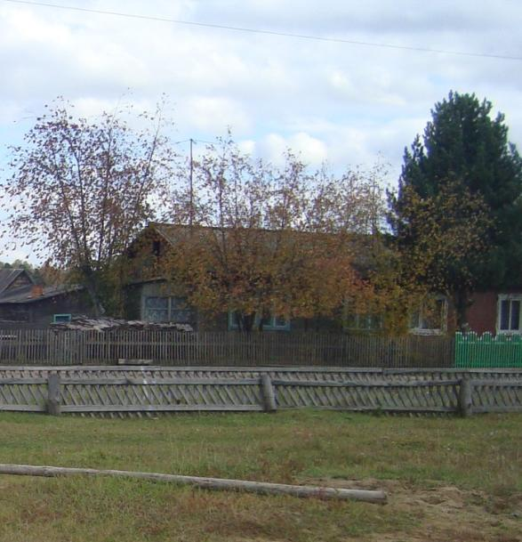
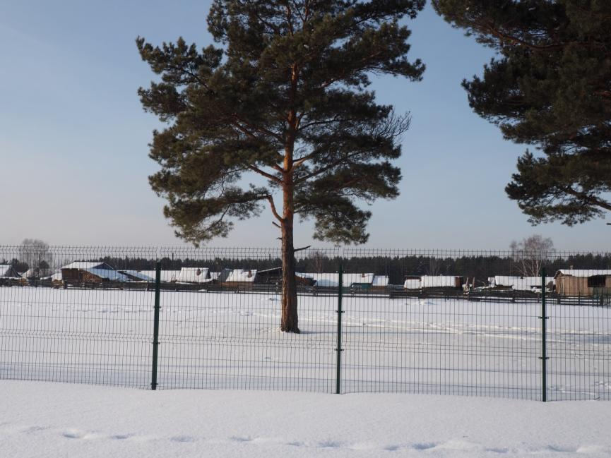
Ограждение стадиона
ДО
ПОСЛЕ

Slide 17
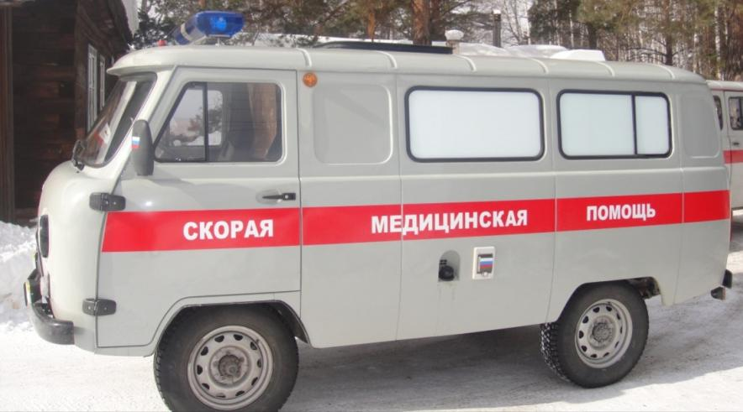
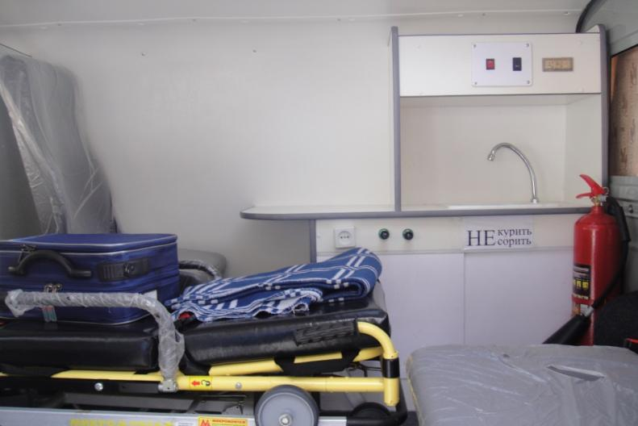
Получение скорой помощи

Slide 18
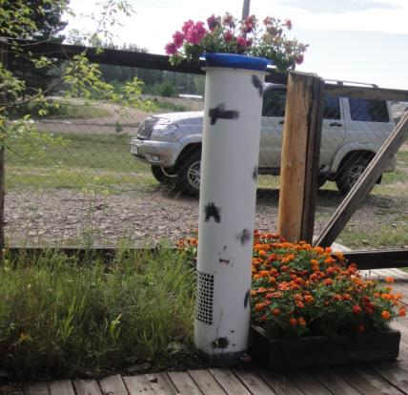
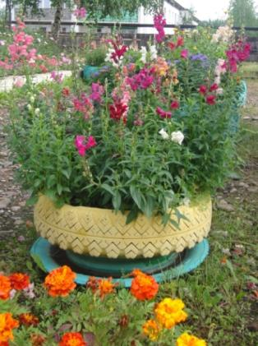
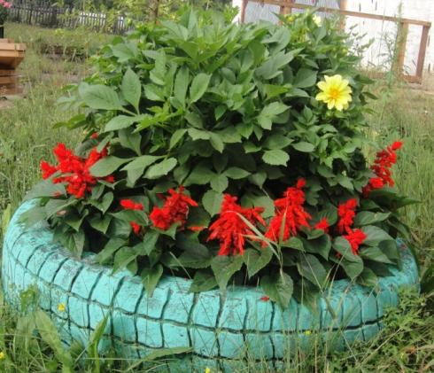
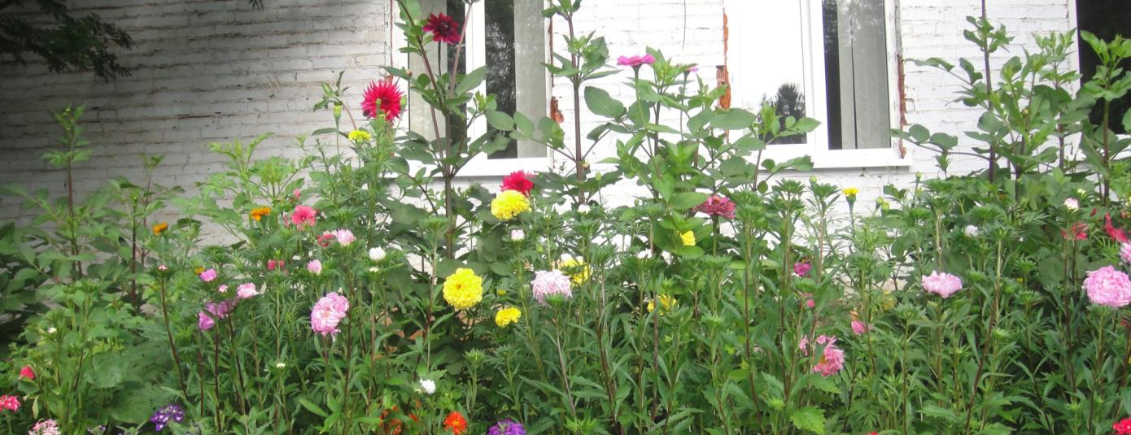
Благоустройство территории поселения

Slide 19
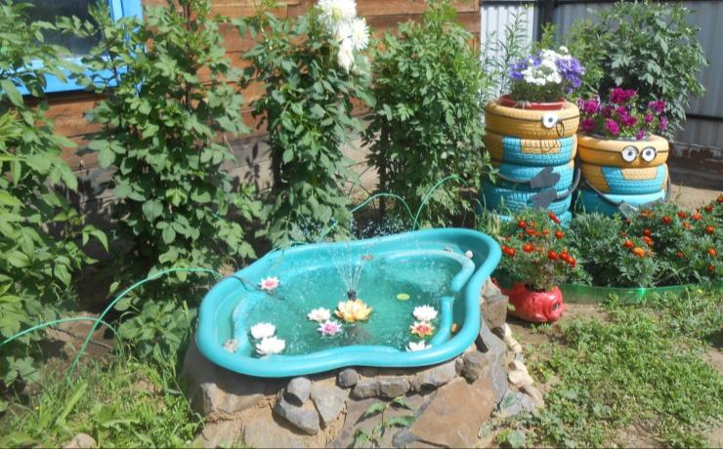
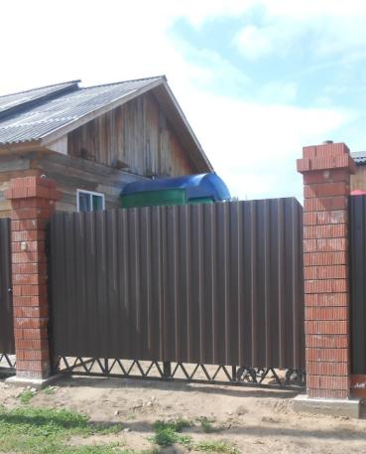
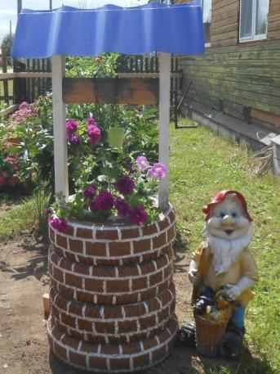
Участие в районном конкурсе на лучшую усадьбу

Slide 20
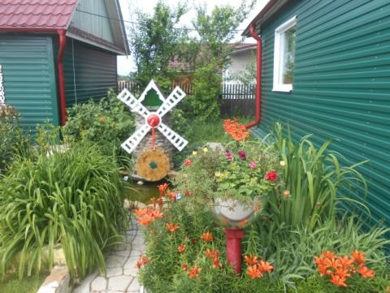
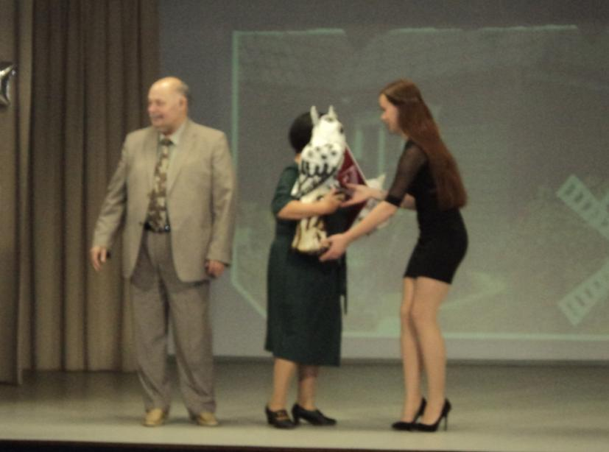
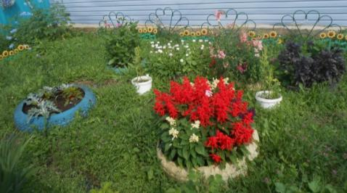
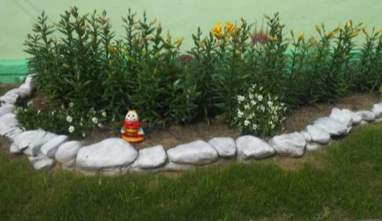
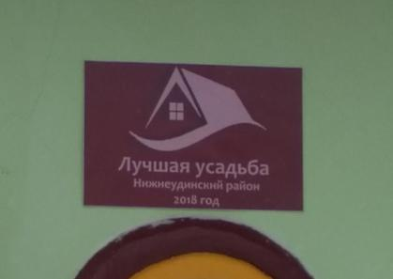
Участие в районном конкурсе на лучшую усадьбу
Награждение победителя занявшего первое место в районном конкурсе

Slide 22
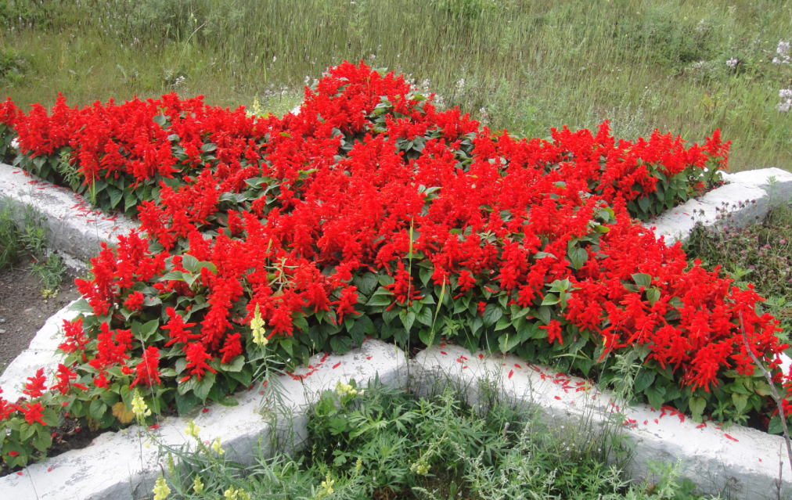
Посадка и уход за клумбой в парке ветеранов

Slide 23
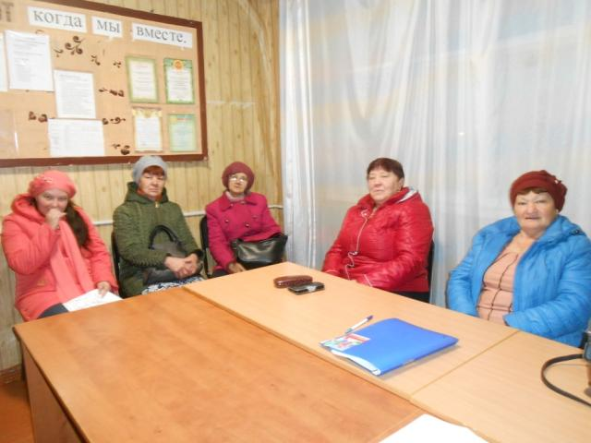
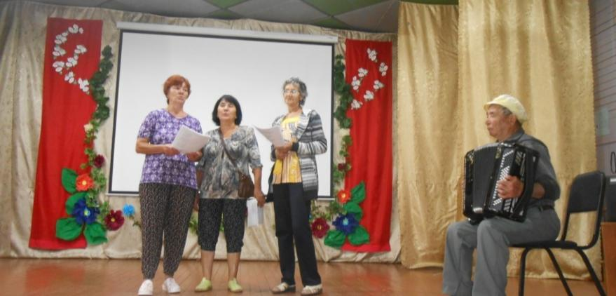
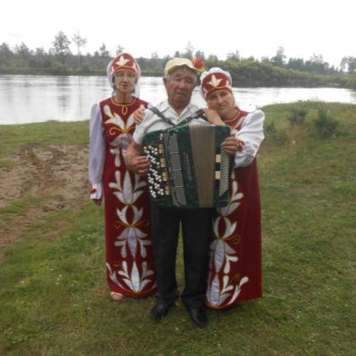
Деятельность
ветеранской
организации

Slide 24
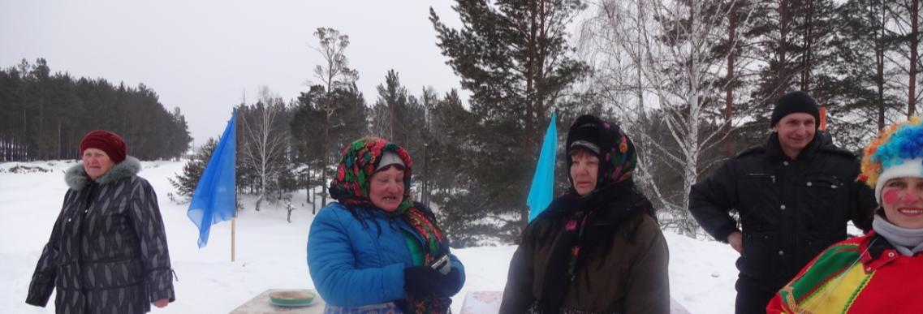
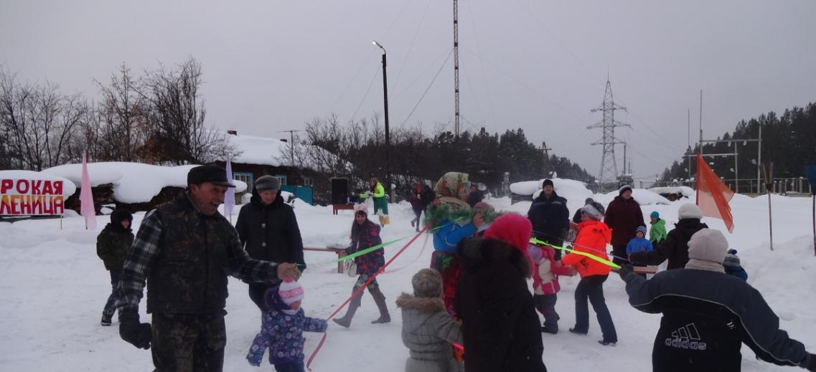
Участие в народных масленичных гуляниях

Slide 25
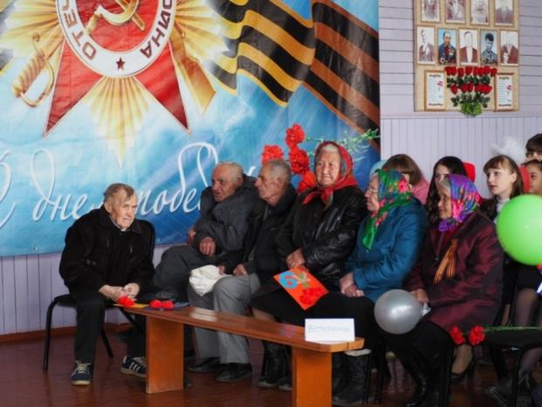
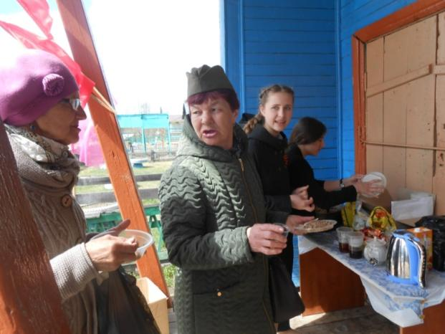
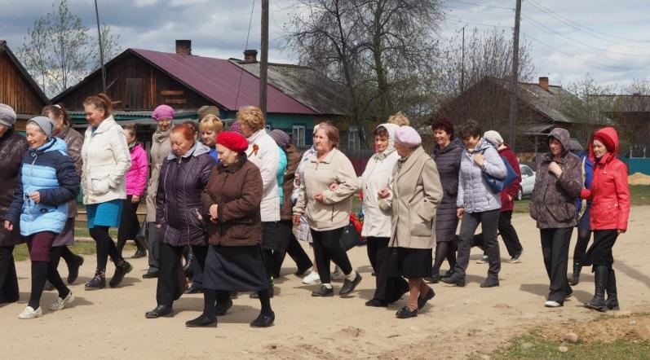
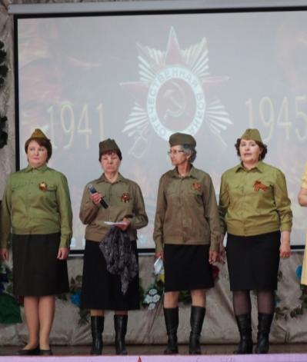
День Победы

Slide 26
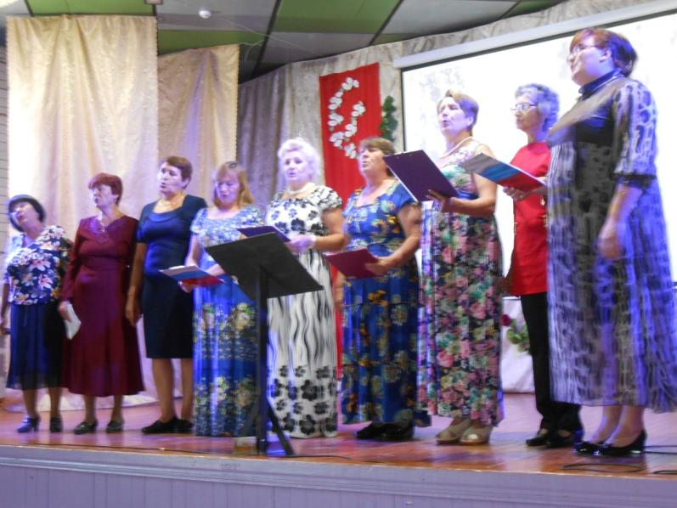
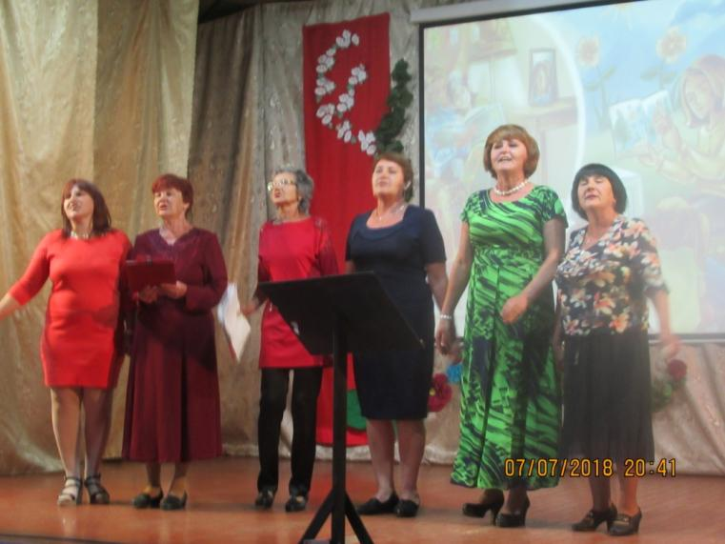
День любви семьи и верности

Slide 27
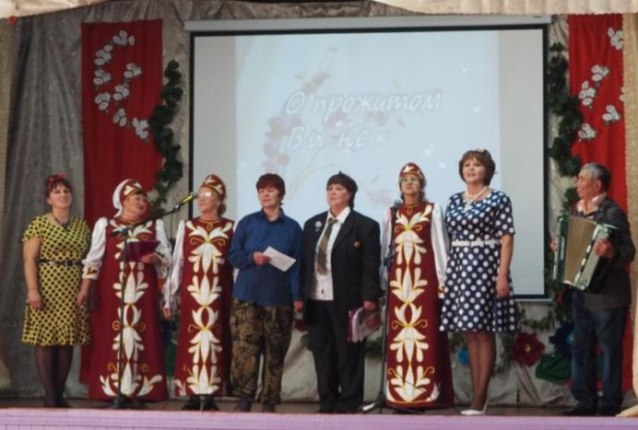
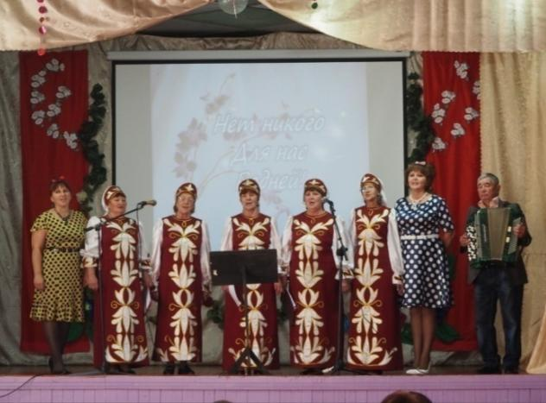
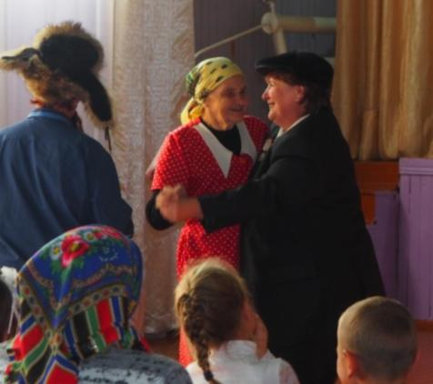
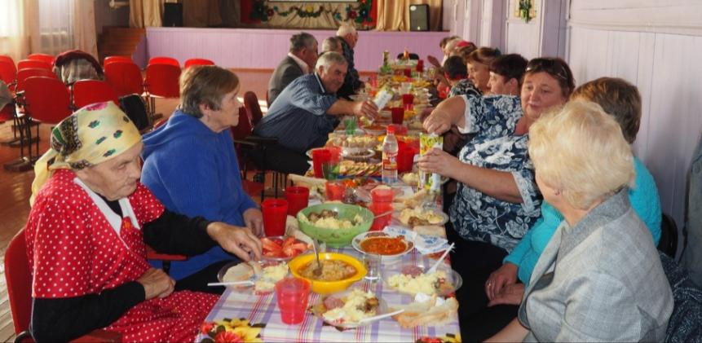
Участие в проведении праздника
День пожилого человека

Slide 28
Участие в проведении праздника :
ко Дню народного единства

Slide 29
Участие в проведении праздника
ко Дню матери

Slide 30
Уход за могилами ветеранов ВОВ, оставшиеся без присмотра
Уборка территории у памятника
Защитнику Отечества

Slide 31
Муниципальное казённое учреждение культуры
Костинского муниципального образования
«Развитие культурно - досуговой деятельности на территории Костинского муниципального образования»

Slide 32
Работа клубных формирований
Театральный кружок «Позитив»
Вокальный кружок «Эстрадная песня»
Вокальный коллектив «Сибирские напевы

Slide 33
Театральный кружок «Весёлая карусель»
Кружок народного танца «Гармония
Кружок эстрадной песни «Калейдоскоп»

Slide 34
Кружок изобразительного искусства «Юный художник»
Кружок декоративно прикладного творчества «Мозаика»
Кружок современной хореографии «Карамельки»

Slide 35
Любительские объединения
Любительское объединение «Русский бильярд»
Теннис для новичков
«Перспектива»
Спортивная секция «В спортивном теле - спортивный дух»

Slide 36
Вокально-инструментальный ансамбль «Квинт»

Slide 37
Работа с разными социальными и
возрастными категориями населения
День Молодёжи
День медицинского работника

Slide 38
Концертная программа день Защитника Отечества

Slide 39
Концертная программа на 8 Марта

Slide 40
День любви семьи и верности
Выступление гостей с д. Заречье

Slide 41
Концертная программа ко Дню пожилого человека

Slide 42
Концертная программа ко Дню Матери

Slide 43
Новогоднее представление «Зимняя сказка»

Slide 44
Работа с детьми
Развлекательная программа «Эх, прокачусь»

Slide 45
Мероприятия по безопасности в лесу, на воде

Slide 46
День защиты детей «Детства яркая планета

Slide 47
Детская новогодняя ёлка «Украли Снегурочку…»

Slide 48
Всероссийская акция, посвящённая Дню защиты от экологической опасности

Slide 49
Благотворительная акция «Твори добро» - совместная работа с Костинским детским садом

Slide 50
Всероссийская акция,
«Подари улыбку миру!»
Осенний бал

Slide 51
Мероприятия по сохранению и развитию
традиционной народной культуры
Широкая Масленица

Slide 52
Широкая Масленица

Slide 53
Мероприятия по сохранению и развитию
традиционной народной культуры
Святая Пасха
Мастер класс по изготовлению пасхальных сувениров

Slide 54
Мероприятия по сохранению и развитию
традиционной народной культуры
Встреча гостей с Тофаларии

Slide 55
Мероприятия по патриотическому воспитанию
День Победы

Slide 56
День Победы

Slide 57
Мероприятия по патриотическому воспитанию
День памяти и скорби
Акция «Свеча памяти»
День народного единства

Slide 58
Выездные мероприятия
Беляева Александра на встрече
с любителями творчества Евтушенко Е.А.
Победа в районном конкурсе стихов к 8 марта. «Тебе, любовь моя»
Участие в областном фестивале
«Золотой микрофон»
Победа и участие в районном фестивале «Зажигаем звёзды»

Slide 59
Зимние сельские игры в п. Подгорном

Slide 60
Летние районные сельские игры в п. Подгорном

Slide 61
Профилактика наркомании, табакокурения

Slide 62
Мероприятия по
формированию здорового образа жизни
Спортивные мероприятия
Спортивные игры ко дню Зимних видов спорта
Спортивные игры ко Дню российского флага

Slide 63
Мероприятия по
формированию здорового образа жизни
Спортивные игры ко Дню Победы
Волейбольная встреча команд Костинского МО и Широковского МО

Slide 64
Конкурс логотипов

Slide 65
Костинская сельская библиотека

Slide 66
Спасибо
за внимание

